Slide 1

Всеукраїнський інтерактивний конкурс «МАН-Юніор Дослідник»
«МАН-Юніор Дослідник»
Номінація: «Історик-Юніор»
Загальна тема: «Короткий екскурсійний маршрут із елементами власного дослідження»
Екскурсійний маршрут історичними пам’ятками козацької доби міста Дніпра
Автор: Шепотиник Михайло Олександрович, здобувач освіти 9-Б класу Дніпровського ліцею №31 «Пріоритет» ДМР
Науковий керівник- Летяго Вікторія Віталіївна, вчитель історії Дніпровського ліцею №31 «Пріоритет» ДМР

Slide 2

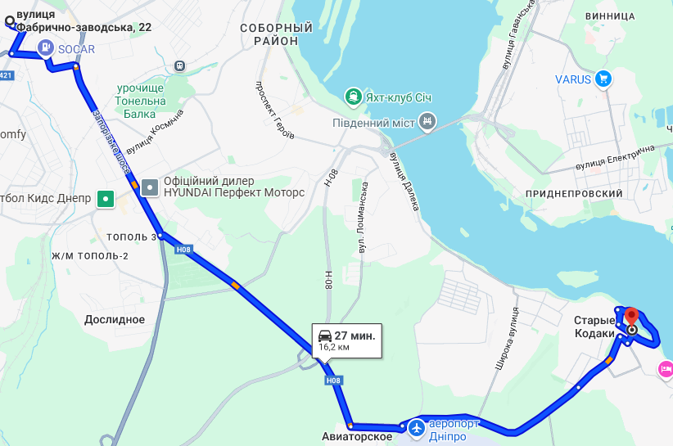
Тема: Подорож до фортеці Кодак.
Мета: подорож до історичної пам’ятки, яка включатиме знайомство з історичними подіями козацької доби, що сприятиме підвищенню та поглибленню знань про культурно-історичну спадщину Батьківщини.
Завдання дослідження:
Дослідити історичні події, пов'язані з населеним пунктом
Зібрати інформацію про основні історичні пам'ятки.
Розробити маршрут екскурсії з описом зупинок.
Об’єкти та предмети дослідження: Кодацька фортеця та всі історичні постаті пов’язані з нею
Загальна тривалість екскурсії- 4-5 годин.
Тип екскурсії- одноденний маршрут вихідного дня історико-краєзнавчої тематики.
Екскурсійний маршрут має таку протяжність 16,2 км
Маршрут екскурсії- Дніпровський ліцей №31(вулиця Фабрично-заводська, 22, Дніпро)- фортеця Кодак

Slide 3

Екскурсійний маршрут має такі зупинки:
Початкова точка Дніпровський ліцей №31
Старі Кодаки – місце старовинного поселення, де козаки заснували перші оборонні споруди
Оборонний вал Кодацької фортеці – залишки укріплень, що дають уявлення про оборонну систему XVII століття.
Місце штурму 1635 року – локація, де відбулася битва між козаками та польськими військами під проводом Івана Сулими.
Оглядовий майданчик на Дніпрі – місце завершення екскурсії з панорамним видом на територію фортеці та підсумком історичних подій

Slide 4
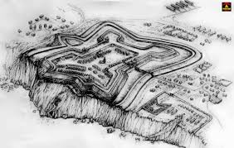
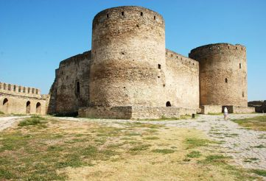
Фортеця Кодак
Після підписання польсько-московського мирного договору 1634 року першим укріпленим пунктом, що мав обмежити діяльність запорізького козацтва, мала стати фортеця Кодак, збудована на високому кам'янистому правому березі Дніпра. Її будівництво мало на меті встановлення контролю над запорізьким козацтвом та ізоляцію Запорозької січі. Ініціатором будівництва Кодака був гетьман великий коронний Станіслав Конецпольський, відповідне рішення ухвалив сейм Речі Посполитої у лютому 1635 року. Того ж року почалося будівництво фортеці над першим дніпровським порогом навпроти гирла р. Самари. У ніч з 17 на 18 серпня 1635 року запорізькі козаки під проводом гетьмана Івана Сулими оволоділи Кодацькою фортецею та частково зруйнували її. 1636 року польський сейм ухвалив рішення про відбудову Кодацької фортеці, однак через брак коштів будівництво завершилося лише у серпні 1639 року. Поблизу фортеці осів невеликий посад, що нараховував близько 60 будинків із базаром, також були побудовані католицький костел і монастир, православна церква.
У період Хмельниччини, 1 жовтня 1648 р., після 4-х місячної облоги, Кодак був взятий за наказом Богдана Хмельницького козацьким загоном під командуванням полковника Максима Нестеренка і перетворений на опорний пункт українського козацького війська. Надалі Кодак перейшов під особисте гетьманське управління та використовувався як тилова база козацького війська із залогою у 400 чоловік. Близько 1656 року Кодак перейшов до володінь Запорозької Січі.
Згодом Кодак став місцем збору російських та козацьких військ, а також тиловою базою під час російсько-турецьких воєн.
У кінці XVIII ст. Кодак перейменовано на село Старі Кодаки, тут оселилося багато запорожців після зруйнування Нової Січі 1775 р.

Slide 5
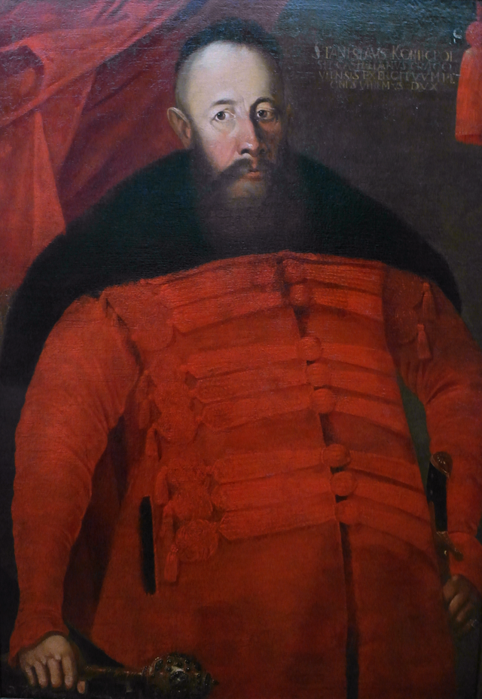
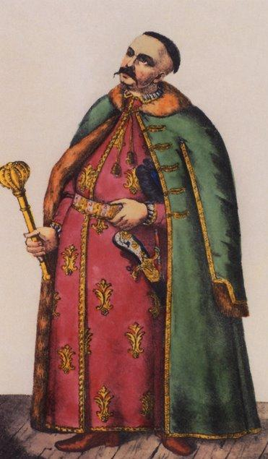
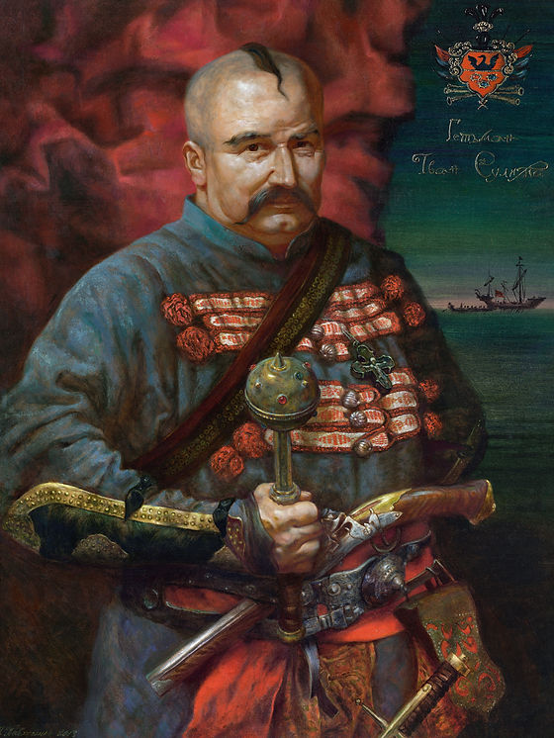
Знатні люди, імена яких трапляються в історичних подіях фортеці
Станіслав Конецпольський, ініціював створення фортеці
Іван Сулима, зруйнував Кодак
Гійом Левассер де Боплан, керував будівництвом фортеці

Slide 6
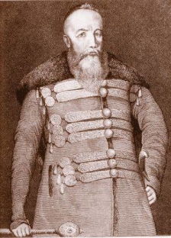
Станіслав Конецпольський(1643- 1682)
Станіслав Конецпольський – шляхтич та видатний державний діяч Речі Посполитої. Станіслав Конецпольський був дуже відомою та впливовою людиною у Речі Посполитій. Він отримав хорошу та якісну освіту в Краківській академії. Рано пішов в політику і загалом зробив досить успішну кар’єру. Від 1618 року Конецпольський став польним гетьманом коронним, а від 1632 року ще й великим коронним гетьманом. Окрім того, в різний час займав ряд інших адміністративно-управлінських посад. Це відкривала перед ним багато дверей, у які інші навіть стукати не наважувались. Разом з тим, специфіка роботи та безпосередні обов’язки, змушували його часто перетинатись і з “руським” (українським) питанням. Зокрема, польний гетьман коронний відповідав за південно-східні терени Речі Посполитої. Тому фігура Станіслава Конецпольського є знаною і упізнаваною для тих, хто цікавиться українською історією.
Створення Кодацької фортеці була ініційовано, саме Станіславом.

Slide 7
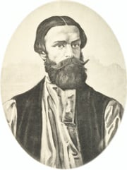
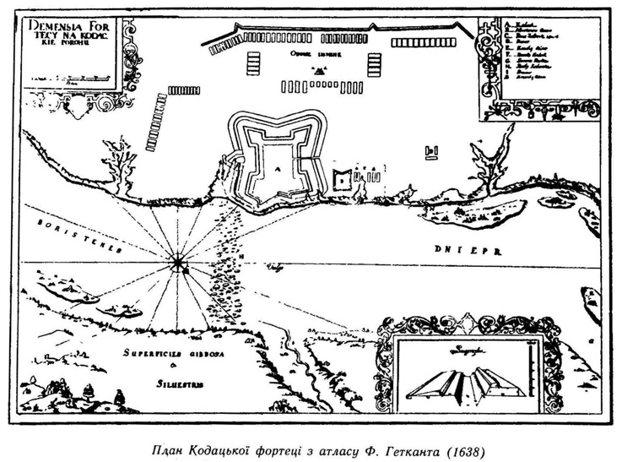
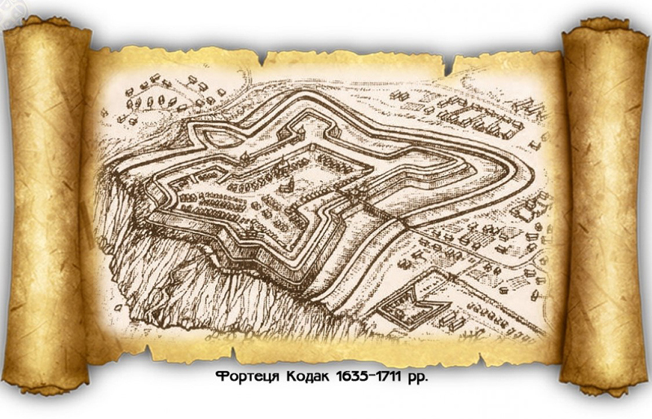
Гійом Левассер де Боплан(бл. 1600–06.12.1673)
Будівництвом Кодацької фортеці керував французький військовий інженер Гійом Левассер де Боплан з польским військом. французький військовий інженер, картограф і дослідник, який працював інженером-фортифікатором на службу Речі Посполитої. Він став відомим завдяки своїм детальним картам України та опису українських земель у XVII столітті. Здобув славу завдяки точним картам України.

Slide 8
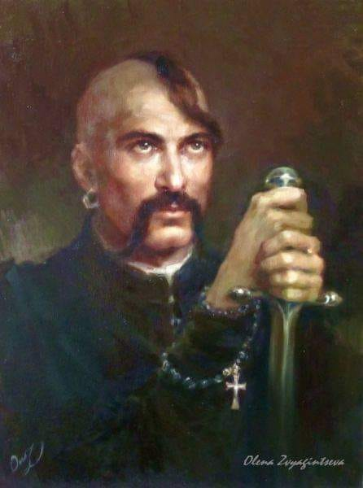
Іван Сулима(?- 12 грудня 1635)
Іван Сулима – гетьман нереєстрових (запорозьких) козаків (1628 – 1629, 1630 – 1635). Походив з родини чернігівських дрібних шляхтичів герба Сулима. Тривалий час був управителем маєтків Жолкевських та Даниловичів поблизу Борисполя. Магнатські утиски змусили Сулиму податися в козаки. На Січі він був обраний кошовим отаманом. Уперше це сталося 1628 року. Разом із запорожцями прославився своїми походами на татар та турків. Під час першого морського походу у війську Івана Сулими відзначився Самійло Кішка. Сам кошовий потрапив до турецького полону, але зумів утекти. Влітку 1635 року Іван Сулима очолив виступ запорожців на волості з Січі. У ніч з 11 на 12 серпня 1635 року козаки штурмом здобули фортецю Кодак і знищили гарнізон коронного війська. Після цього козаки вирушили до Кременчука та Крилова, звідки Сулима розіслав універсали народу, закликаючи його до боротьби проти поляків. Королівські комісари Адам Кисіль та Лукаш Жолкевський організували похід реєстрових козаків проти повстанців. Оборона останніх проти переважаючих сил противника на одному з дніпровських островів тривала кілька місяців.12 грудня 1635 року реєстрові козаки схопили Івана Сулиму і видали польській владі. За рішенням сейму гетьмана та кількох його сподвижників було страчено на центральній площі у Варшаві.

Slide 9
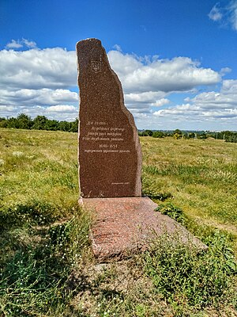
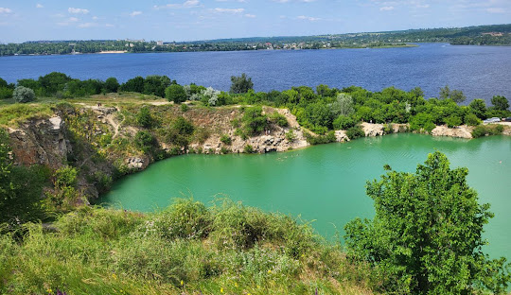
Звідки взялась назва Кодак?
Назва «Кодацька фортеця» походить від річки Кодак (нині Кодачок), яка протікала поруч. Саме від цієї річки і отримало свою назву укріплення.
Слово «Кодак» має кілька можливих версій походження:
Тюркська версія – припускають, що слово може походити від тюркського «кудук» (колодязь, джерело), оскільки місцевість була багата на джерела.
Давньослов’янська версія – можливо, назва має давньослов’янське коріння, але точної етимології немає.
Татарська версія- Кодак означає «поселення на горі».

Slide 10
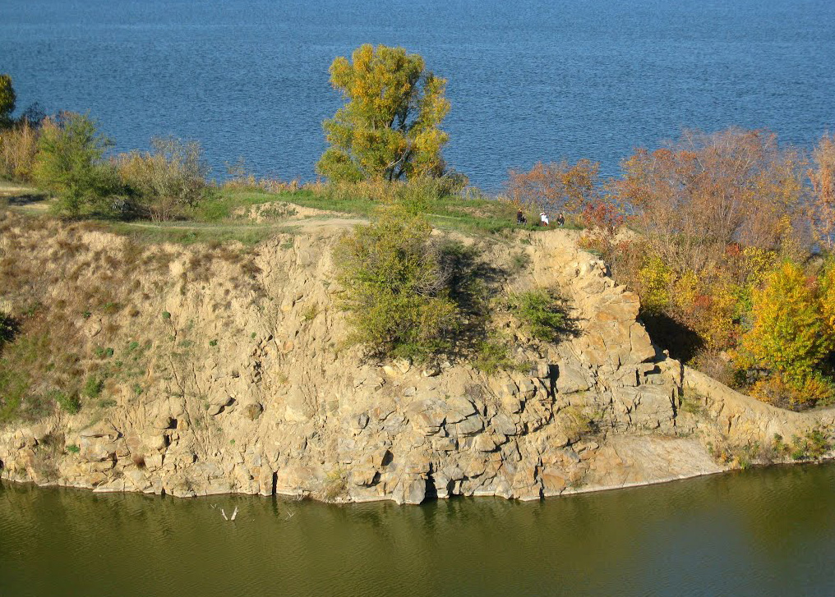
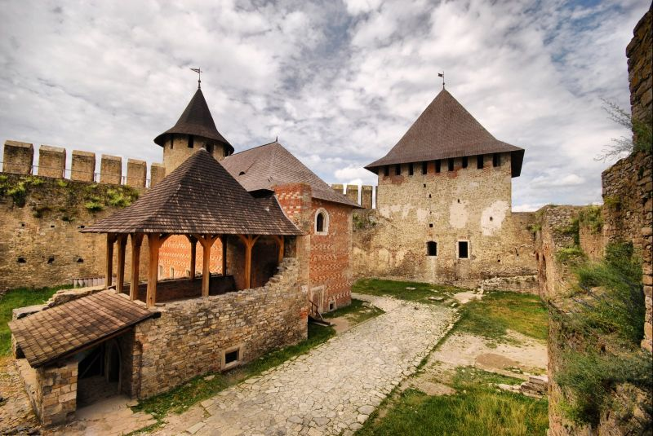
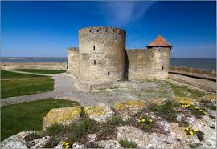
Фортеця у наш час
«Ключем до Запорожжя» називали Кодацьку фортецю сучасники. Сьогодні від неї залишилися тільки вали і численні описи в літературних творах.

Slide 11

Висновки:
Мета роботи досягнена, завдання виконані. Ми організували екскурсію та відвідали фортецю. Ця екскурсія допомогла краще зрозуміти, що Кодацька фортеця була важливим стратегічним об'єктом у боротьбі за українські землі, її роль у протистоянні козаків і Речі Посполитої. Було цікаво дізнатися , як будували фортеці у XVII столітті, які оборонні технології використовували. Подорож допомогла усвідомити силу і відвагу українських козаків, їхню боротьбу за незалежність. Задумалися про важливість збереження історичних пам’яток для майбутніх поколінь.
Також, поглибили свої знання про козацьку добу в нашому регіоні. Розроблений екскурсійний маршрут сприяє підвищенню обізнаності про історичну спадщину населеного пункту та є важливим кроком у популяризації історії. У наш, воєнний час, історія- дуже важлива. Потрібно пам’ятати наш славний рід та пишатися ним.

Slide 12
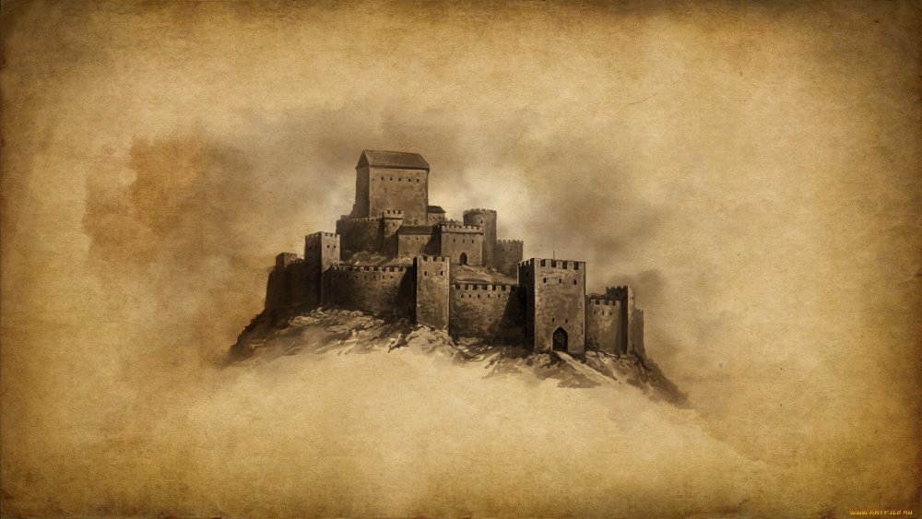
Особистий внесок
Складав маршрут екскурсії до Кодацької фортеці.
Дослідив екскурсійний маршрут.
Заздалегідь вивчив історію фортеці і підготував додаткову інформацію.
Ділився враженнями після екскурсії та популяризував історію серед однолітків, щоб не забували наш славетний рід.
Після подорожі зробив презентацію, щоб розповісти іншим про славетне минуле козацького роду.

Slide 13

Використані джерела:
https://www.youtube.com/watch?app=desktop&v=mSUHRIRDUwM
https://retrorivne.com.ua/nashho-koronnomu-getmanu-viagra-pro-zhittja-i-smert-stanislava-konecpolskogo/
https://www.libr.dp.ua/region-boplan.html
https://ru.wikipedia.org/wiki/%D0%9B%D0%B5%D0%B2%D0%B0%D1%81%D1%81%D1%91%D1%80_%D0%B4%D0%B5_%D0%91%D0%BE%D0%BF%D0%BB%D0%B0%D0%BD,_%D0%93%D0%B8%D0%B9%D0%BE%D0%BC
https://www.pavlusenkoart.com.ua/ivan-sulyma
https://uk.wikipedia.org/wiki/%D0%9A%D0%BE%D0%B4%D0%B0%D1%86%D1%8C%D0%BA%D0%B0_%D1%84%D0%BE%D1%80%D1%82%D0%B5%D1%86%D1%8F
https://uk.wikipedia.org/wiki/%D0%A1%D1%82%D0%B0%D1%80%D1%96_%D0%9A%D0%BE%D0%B4%D0%B0%D0%BA%D0%B8
http://resource.history.org.ua/cgi-bin/eiu/history.exe?Z21ID=&I21DBN=DOP&P21DBN=EIU&S21STN=1&S21REF=10&S21FMT=eiu_all&C21COM=S&S21CNR=20&S21P01=0&S21P02=0&S21P03=TRN=&S21COLORTERMS=0&S21STR=Sulyma_I
https://kartmag.com.ua/index.php?route=octemplates/blog/oct_blogarticle&blogarticle_id=13&srsltid=AfmBOooyfAQ_e35A2DmXVOhaAIauDpsA4kk5wjqTWcCeIbN5Yyq-2GFw
https://uk.wikipedia.org/wiki/%D0%A1%D1%82%D0%B0%D0%BD%D1%96%D1%81%D0%BB%D0%B0%D0%B2_%D0%9A%D0%BE%D0%BD%D0%B5%D1%86%D0%BF%D0%BE%D0%BB%D1%8C%D1%81%D1%8C%D0%BA%D0%B8%D0%B9
https://timenote.info/ua/Stanislav-Konecpolskij
Кочергін І.О-Козацький період в історії міста Дніпропетровська

